Slide 1
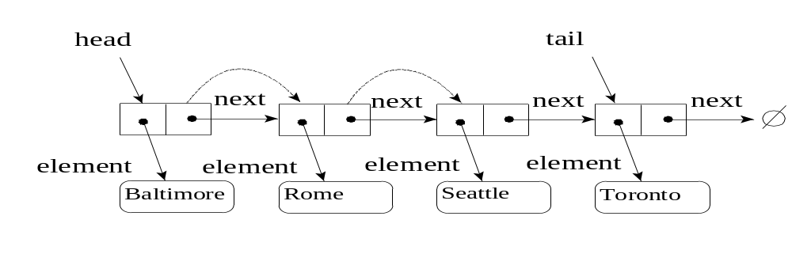
Çift Yönlü Bağlı Listeler
Tek yönlü de liste sonundan çıkarmak biraz zordu. Çünkü liste sonuna erişmek için bütün düğümler geçilmeli.
Bu zorluk çift yönlü bağlı liste yapısı ile aşılabilir.

Slide 2
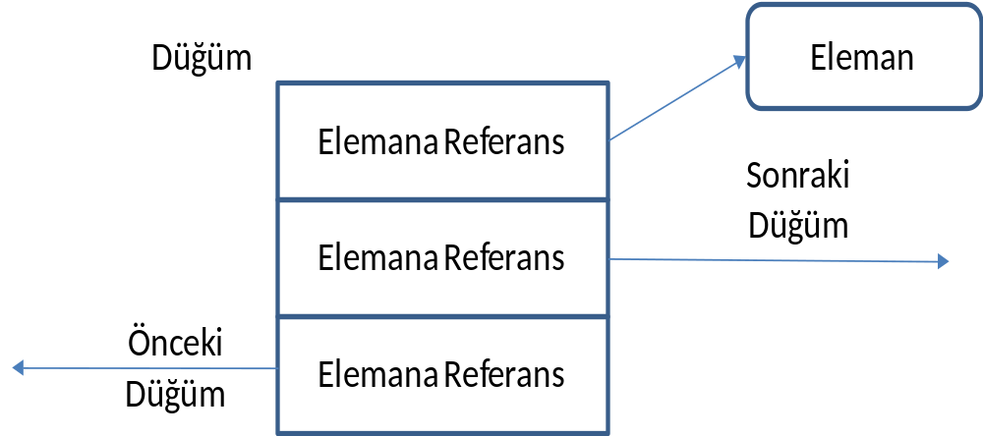
Bir çift yönlü düğüm;
Eleman için referans, önceki ve sonraki düğümlere referans içerir.

Slide 3
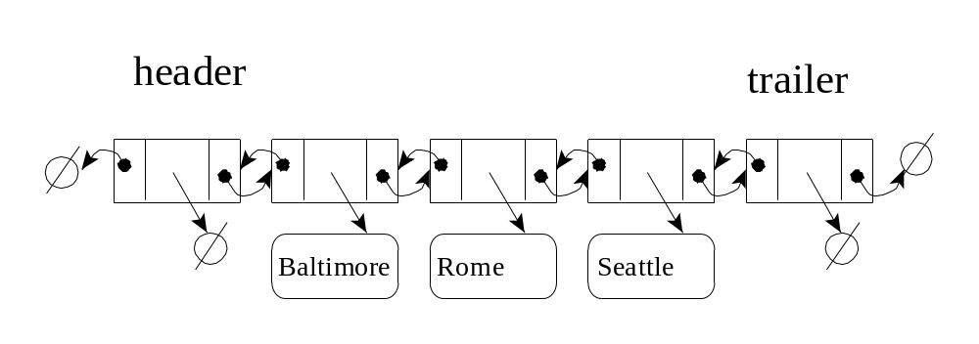
Tek yönlü ile kelime uyumu olması için;
Liste başı için header ve liste sonu için trailer kelimeleri kullanılırsa;
Bağlı listeden farkı;
- Her bir düğüm iki bağlantı içerir.
- Bağlantı kolaylığı için fazladan iki düğüm
header and trailer: Eleman içermezler.!

Slide 4
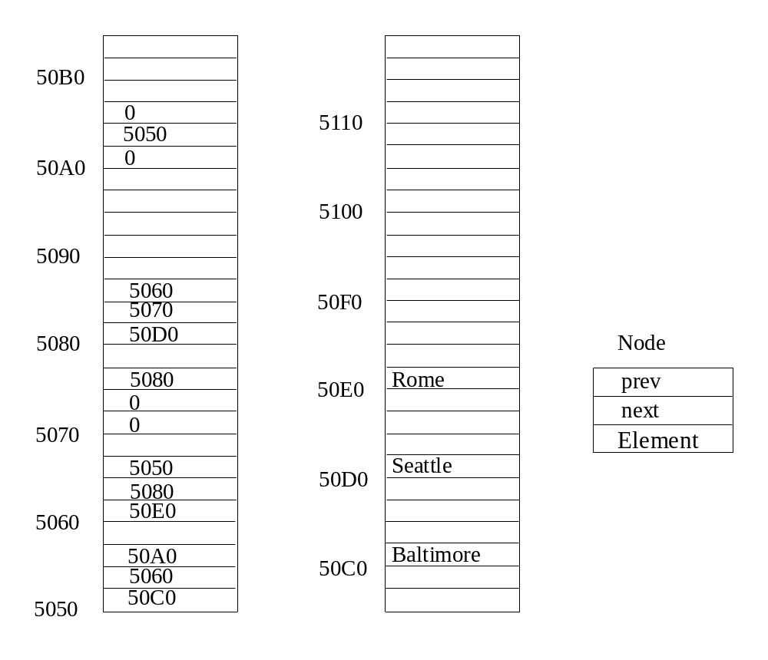

Slide 5
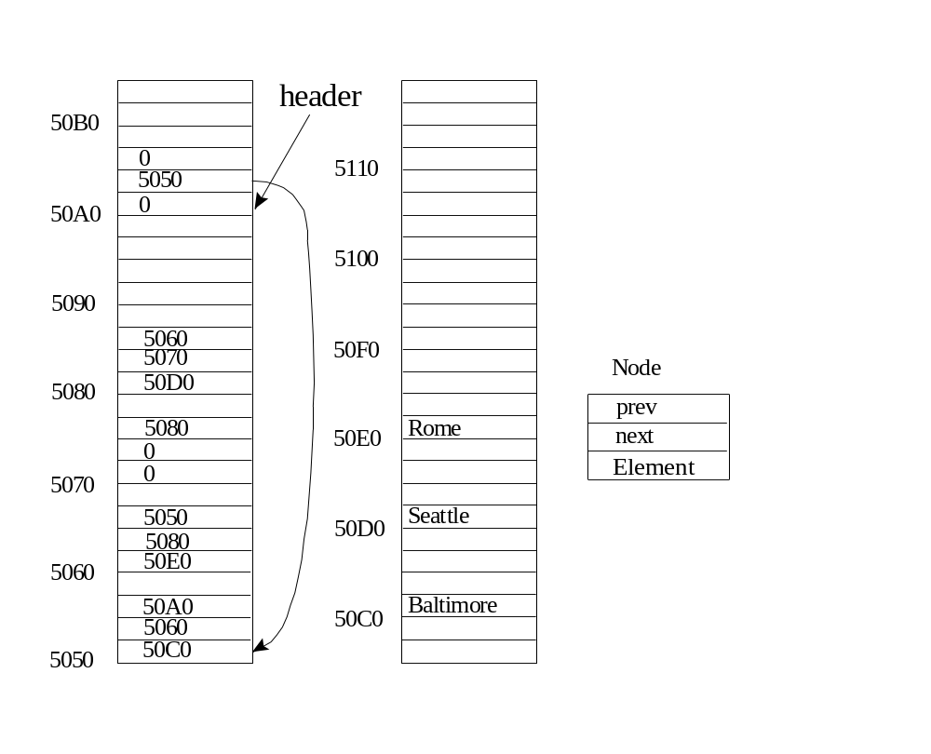

Slide 6
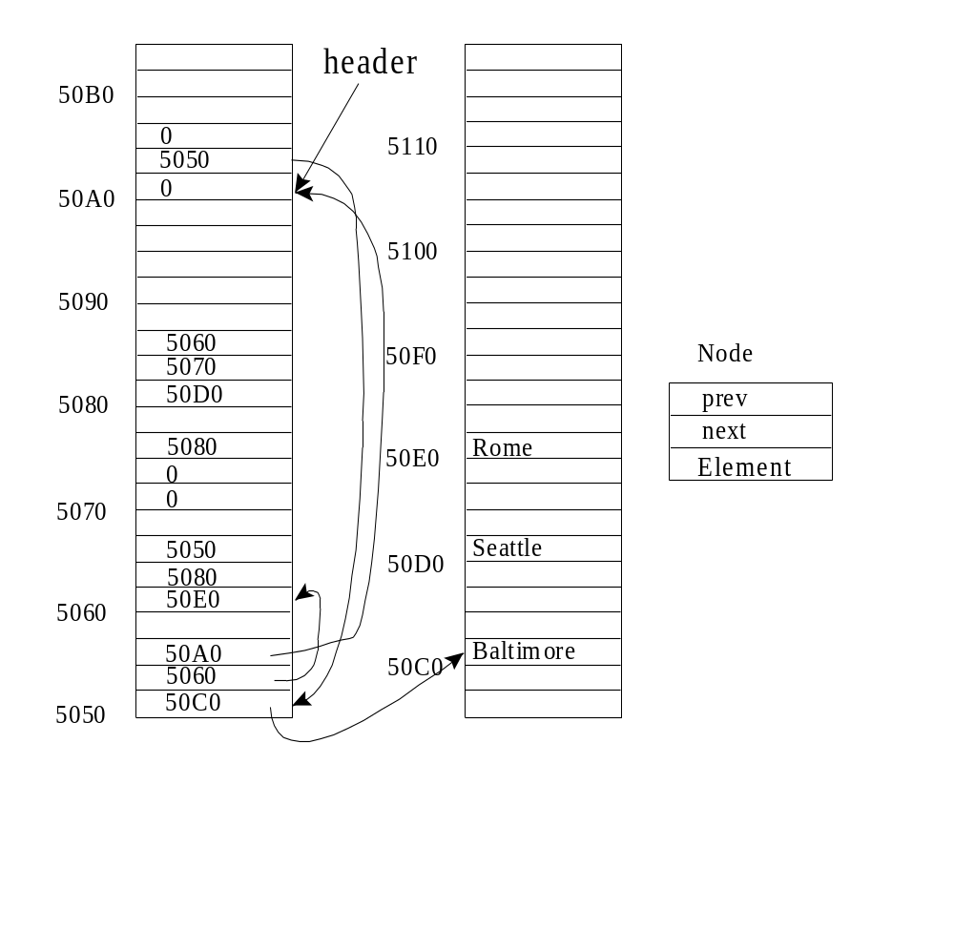

Slide 7
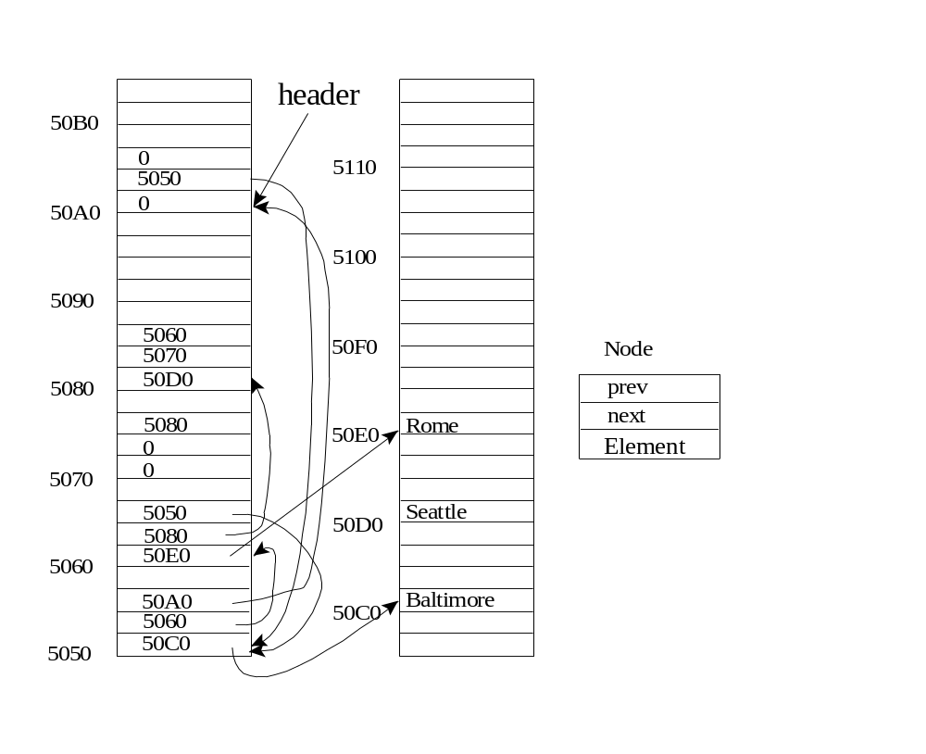

Slide 8
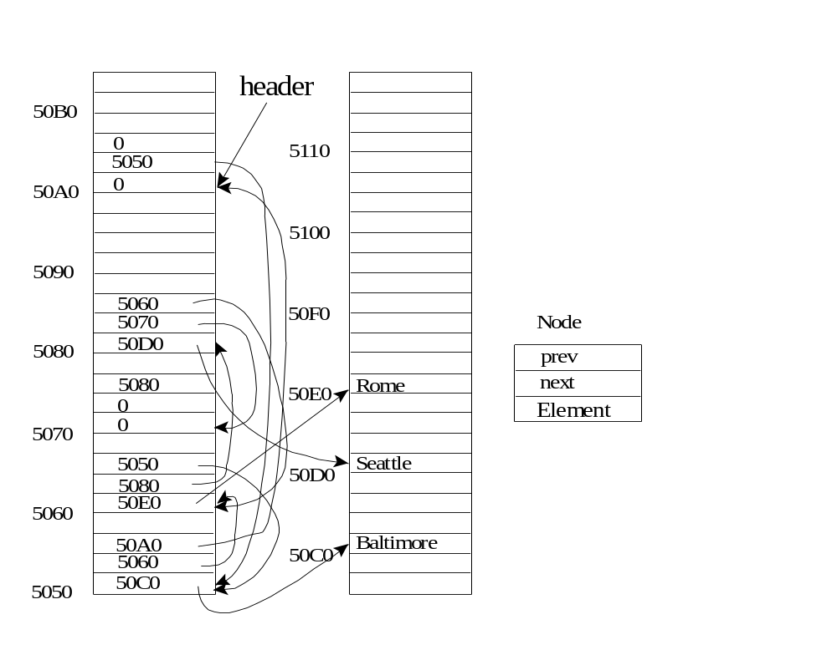

Slide 9
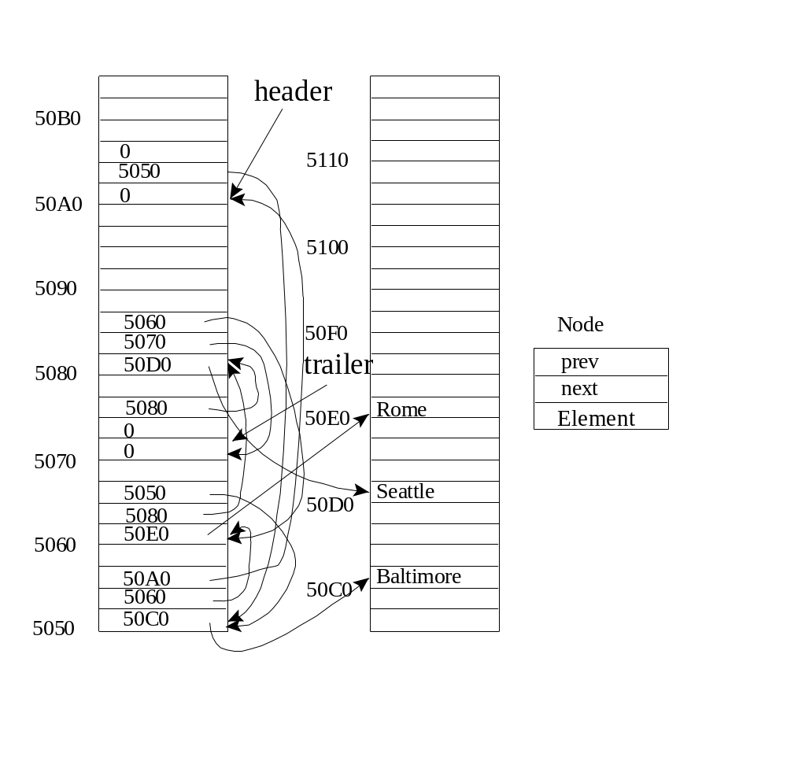

Slide 10
Çift Yönlü Düğüm Tanımlama
public class dnode {
Object element;
dnode next, prev;
public dnode() {
this( null, null, null );
}
public dnode(Object e, dnode p, dnode n ){
element = e;
next = n;
prev = p;
}
}

Slide 11
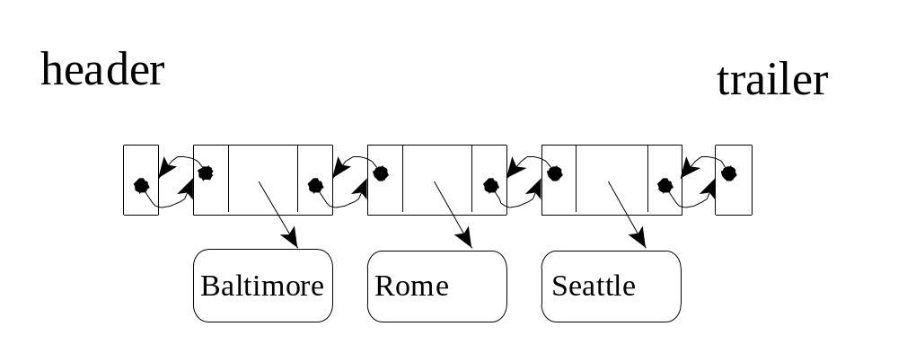
Başa Eleman Ekleme
Eklemeden önceki durum

Slide 12
Yeni bir düğüm varsa
header
trailer
Baltimore
Rome
Seattle
Toronto
dnode newNode = new dnode();
newNode.element(new String(“Toronto”));
(newNode.element ← new String(“Toronto”))

Slide 13
Bağlantılarrı güncelleme
header
trailer
Baltimore
Rome
Seattle
Toronto
newNode.prev= header;
newNode.next= header.next;
header.next.prev=newNode;
header.next=newNode;

Slide 14
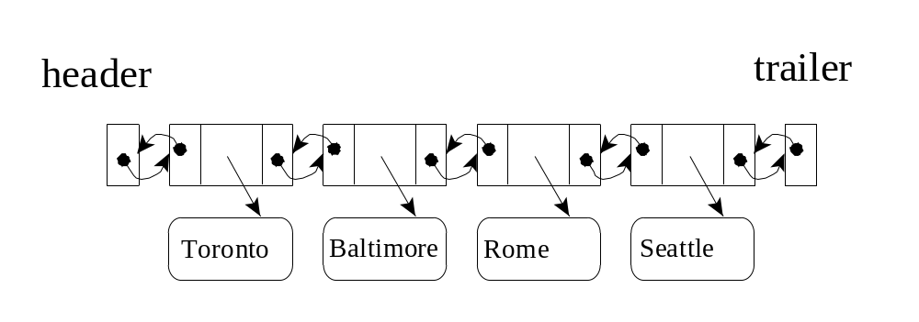
Eklemeden sonra:

Slide 15
Sondan Bir Eleman Silme
Silmeden önce;

Slide 16
Update the links:
header
trailer
Toronto
Baltimore
Rome
Seattle
trailer.prev.prev.next=trailer;
trailer.prev=trailer.prev.prev;

Slide 17
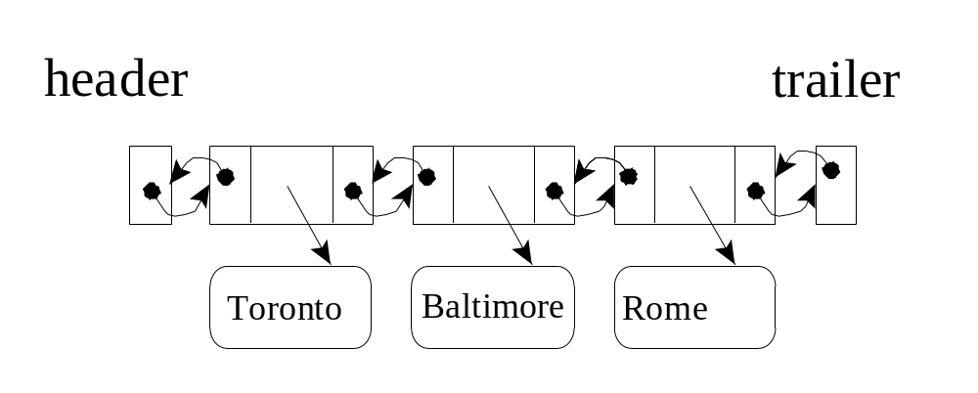
Silmeden Sonra;

Slide 18
Baştan eleman silmesi sondan eleman silmesine benzerdir.
Sona eleman eklemesi başa eleman eklemesine benzerdir.
İşlemler için zıplamaya gerek yoktur.
Bununla beraber; ara bir yere ekleme veya çıkarma için düğüm gezintisi yinede gereklidir. Çünkü eklenecek yer bulunmalıdır.
.

Slide 19
public class DlinkedList {
int numElems; // Listedeki eleman sayısı
dnode header, trailer; // Baş ve son düğümleri /bekçi düğümler
public DlinkedList() {
numElts = 0;
header = new dnode(null, null, null); // Header oluştur.
trailer = new dnode(null, header, null); // Trailer oluştur.
header.next=trailer; //Header ve Trailer birbirlerini gösteriyor.
}

Slide 20
public int size(){
return numElts;
}
public boolean isEmpty() {
return (numElts == 0);
}
public Object first()
if (isEmpty())
return null;
return header.next.object;
}
public object last(){
if (isEmpty())
return null;
return trailer.prev.object;
}

Slide 21
public dnode insertAfter(dnode p, Object element){
numElts++;
dnode newNode = new dnode(element, p,p.next);
p.next=newNode;
newNode.next.prev=newNode;
return newNode;
}
public dnode insertBefore(dnode p, Object element) {
numElms++;
dnode newDNode = new dnode(element, p.prev, p);
p.prev=newNode;
newNode.prev.next=newNode;
return newNode;
}

Slide 22
public dnode insertFirst(Object element) {
numElms++;
dnode newNode = new dnode(element, header, header.next);
header.next.prev=newNode;
header.next=newNode;
return newNode;
}
//insertAfter(header,elements);
public dnode insertLast(Object element) {
numElms++;
dnode newNode = new dnode(element, trailer.prev, trailer);
trailer.prev=newNode;
newNode.prev.next=newNode;
return newNode;
}
//insertBefore(trailer,element);

Slide 23
public Object delete(dnode p){
  numElms--;
  p.prev.next=p.next;
  p.next.prev=p.prev;
  p.prev=null;
  p.next=null;
  return p.element;
}

Slide 24
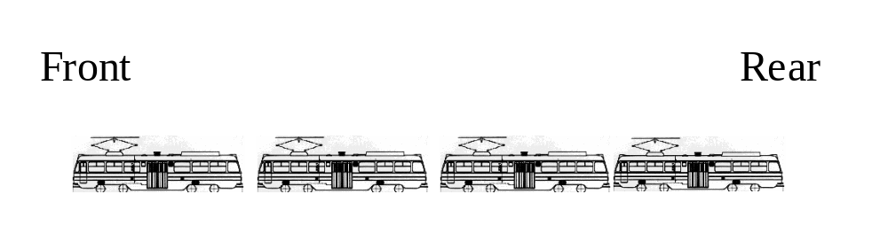
Çift Yönlü Kuyruklar
Kuyruk (Queue) ön (front) ve arka (rear) indekslerine sahipti.
Elemanlar arkaya eklenir önden çıkarılır.
Çift yönlü listeler ile başa ve sona ekleyip çıkarma rahatça yapılabilir.

Slide 25
Çift Bağlı Liste ile Kuyruk Yapısı

Slide 26
Çift Yönlü/Bağlı Kuyruk Yapısı
public class dlQueue{
dnode dfront, drear;
int size;
public dlQueue(){
dfront=new dnode();
drear=new dnode();
dfront.next=drear;
drear.prev.dfront;
size=0;
}
}
dfront
drear

Slide 27
public dnode insertFront(Object element) {
size++;
dnode newNode = new dnode(element, dfront, dfront.next);
dfront.next.prev=newNode;
dfront.next=newNode;
return newNode;
}
dfront.next
dfront
dfront
… …
newNode
…
element
element

Slide 28
public dnode insertRear(Object element) {
size++;
dnode newNode = new dnode(element, rear.prev, rear);
rear.prev=newNode;
newNode.prev.next=newNode;
return newNode;
}
drear
newNode
…
newNode
drear
…
element
element

Slide 29
public Object first(){
if (isEmpty())
return null;
return dfront.next.element;
}
public Object last(){
if( isEmpty() )
return null;
return drear.prev.element;
}
public int size(){
return size;
}
public boolean isEmpty( ){
return dfront.next == drear;
}
Sonrakine zıplama
dfront
Baltimore

Slide 30
public Object deleteFront() {
if( isEmpty() )
return null;
dnode p=dfront.next;
Object o = p.element;
p.prev.next=p.next;,
p.next.prev=p.prev;
p.prev=null;
p.next.null;
size--;
return o;
}
}
public class GeneratedlQueue {
public static void main(String args[]) {
dlQueue D = new dlQueue();
for (int i = 0; i < 10; i++) {
D.insertRear(new Integer(i));}
for (i = 0; i < 10; i++)
System.out.print(((Integer) D.deleteFront()).intValue());
}
}
header
…

